Slide 1
OVERVIEW PENELITIAN KUALITATIF (INTRO, KARAKTERISTIK, PENGUMPULAN DATA, ANALISIS)
Nurjanah

Slide 3
Gambar apa?

Slide 4
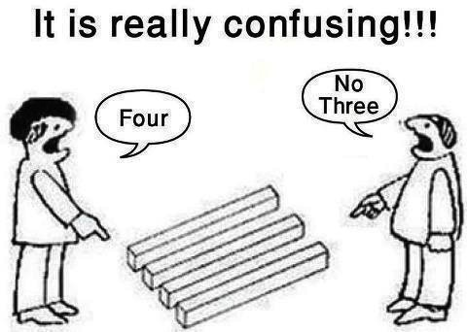

Slide 5
Penelitian kualitatif...
Memungkinkan kita memahami masyarakat secara personal dan memandang mereka sebagaimana mereka sendiri mengungkapkan pandangannya.
Memungkinkan kita membuat dan menyusun konsep-konsep yang hakiki yang tidak ditemukan dalam metoda kuantitatif seperti konsep puas, indah, cinta, menderita, harapan keyakinan, dll.

Slide 6
PENELITIAN KUALITATIF ADALAH
Jenis penelitian yang menghasilkan penemuan-penemuan yang tidak dapat dicapai dengan prosedur-prosedur statistik atau cara lain dari kuantifikasi.
Metoda kualitatif menghasilkan data kualitatif berupa kata-kata, ungkapan atau catatan orang, tingkah laku yang terobservasi. Mengarah kepada keadaan dan individu secara holistik (utuh). Pokok kajiannya tidak akan diredusir (disederhanakan) kepada variabel yang telah ditata atau sebuah hipotesa yang telah direncanakan sebelumnya.

Slide 7
Definisi Penelitian Kualitatif
“Qualitative research is an inquiry process of understanding based on distinct methodological traditions of inquiry that explore a social or human problem. The researcher builds a complex, holistic picture, analyzes words, reports detailed views of informants and conducts the study in natural setting”
-- Cresswell, 1998
Proses penelitian untuk memahami suatu hal menggunakan metodologi yang biasa digunakan dalam penelitian masalah sosial dan kemanusiaan.
Membangun gambaran yang kompleks dan holistik atas sebuah kejadian dalam suasana yang natural

Slide 8
E

Slide 9
Simbol apa E ?
Itu E
Kuantitatif
Tergantung...
Kualitatif
Keduanya
Mixed methods

Slide 10
Kapan memilih Kualitatif atau Kuantitatif
Quantitative approach is most appropriate
Subject dapat didefinisikan dg jelas dan mudah
Tidak ada masalah dg pengukuran
Tidak meneliti masalah sosial dan kultur secara mendalam.
Bila frekuensi dan distribusi jumlah serta generalisasi diperlukan
Ketika pengulangan pengukuran menjadi penting
Ketika generalisasi dari hasil dan perbandingan antar populasi menjadi penting
Qualitative approach
Subject tidak/belum difahami
Relevant concepts dan variables tidak dapat didefinisikan dg jelas
Jika ingin meneliti tentang perilaku dan kaitannya dg kultur secara luas dan mendalam
Fleksibilitas penelitian diperlukan
Untuk mempelajari hal-hal yang sifatnya spesifik seperti studi kasus

Slide 11
Perbandingan Kuantitatif & kualitatif
Kuantitatif
Kualitatif
Metode sudah pasti dari awal
Kuesioner (tertutup)
Data pengukuran, wawancara, observasi, sensus
Analisa statistik
Emerging methods
Pertanyaan terbuka
Data wawancara mendalam, diskusi kelompok terarah, observasi, dokumen, audiovisual
Analisa kata dan gambar

Slide 12
Perbandingan Kuantitatif & kualitatif
Kuantitatif
Kualitatif
Sebab-akibat
Observasional, eksperimental
Outcomes
Deduktif
Data angka
Pengukuran, wawancara, kuesioner, observasi
Sampling probabilitas (random)
Hubungan antar variabel
Deskriptif, inferensial
Proses
Persepsi, perspektif, makna
Pemahaman kontekstual
Induktif
Narasi, transkrip, video, rekaman
Wawancara mendalam, FGD, observasi
Sampling non probabilitas (purposive)
Naturalistik, kehidupan nyata
Analisis tematik

Slide 13
Kapan menggunakan penelian kualitatif?
Ketika membutuhkan jawaban untuk WHY dan HOW?
Mengeksplorasi mengapa masalah kesehatan terjadi dan bagaimana proses kejadiannya...
Melakukan need assessment...
Mengembangkan media promosi kesehatan...
Mengembangkan kuesioner...
Menjelaskan keberhasilan atau kegagalan...
Memahami persepsi, kepercayaan....

Slide 14
Penelitian Kualitatif VS Kuantitatif
Penelitian kualitatif menjawab pertanyaan:
Mengapa (why)
Bagaimana (how)
Dengan cara apa
Penelitian kuantitatif memusatkan perhatian pada pertanyaan:
Seberapa banyak
Seberapa sering
Sebatas mana

Slide 15
Perhatikan Proses penelitian kuantitatif dan kualitatif berikut... Apa bedanya?

Slide 16
The quantitative research process
Aims and objectives/research questions
Study design and sampling
Data Collection
Data Analysis
Use of results for programme development

Slide 17
The qualitative research process
Aims and objectives/research questions
Use of results
For programme
development
Study design and sampling
Data Analysis
Data Collection

Slide 18
Sikap Peneliti Kualitatif :
Metoda kualitatif memerlukan sikap peneliti yang harus dapat melibatkan dirinya dengan kehidupan orang lain yang diteliti, karena peneliti kualitatif mengunjungi, mendengarkan dan berbicara dengan masyarakat yang diteliti dan memungkinkan semua tindakan itu berjalan sebagaimana yang dikehendaki oleh masyarakat.
Untuk membuat penafsiran seorang peneliti tetap mengambil jarak supaya dikatakan obyektif. Perasaan peneliti tidak mempengaruhi masyarakat yang diteliti dan sebaliknya. Peneliti tidak sedang mencari kebenaran dan moral melainkan mencari pemahaman.

Slide 19
Keterampilan yang diperlukan dalam penelitian kualitatif:
Harus waspada, menganalisis situasi secara kritis, mengenal dan menghindarkan prasangka2 untuk mendapatkan data yang valid dan reliabel.
Peneliti kualitatif harus menguasai teori yang digunakan dan kepekaan sosial serta kemampuan untuk mempertahankan jarak analisis ketika menggunakan pengalamannya dan pengetahuan teoritis untuk
menginterpretasikan apa yang dilihat, kemampuan observasi secara tajam dan kemampuan berinteraksi dengan baik.

Slide 20
Apa pendapat Anda?

Slide 21
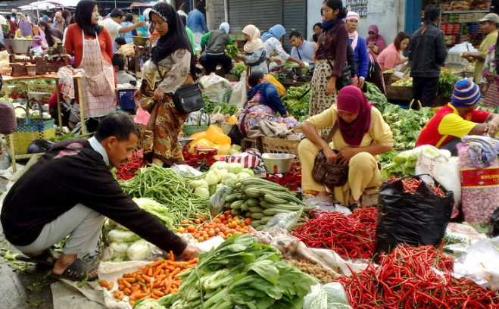
Karakteristik Penelitian Kualitatif
Suasana natural
Peneliti sebagai alat utama pengumpulan data
Data yang dikumpulkan berupa kata dan gambar
Hasil diperoleh dari proses
Analisa data secara induktif memperhatikan detil
Fokus pada makna menurut informan
Memakai bahasa ekspresif, mempersuasi

Slide 22
Untuk melakukan penelitian kualitatif, anda perlu...
Meluangkan banyak waktu di lapangan
Menjalankan proses analisis data yang kompleks dan cukup lama
Menuliskan kajian secara lengkap untuk menggambarkan berbagai perspektif dalam menjelaskan hasil penelitian
Berpartisipasi dalam penelitian dengan desain yang berubah secara konstan sesuai kondisi di lapangan (emergent design)

Slide 23
Prinsip Pengumpulan Data Kualitatif
Menanyakan pertanyaan terbuka
Mendengarkan secara aktif
Mengeksplorasi jawaban
Hindari merasa tahu segalanya
Kalau perlu “Naif”
Perubahan pertanyaan sesuai dengan perubahan pemahaman akan lapangan

Slide 24
Sumber Informasi Penelitian Kualitatif
Wawancara mendalam
Observasi
Dokumentasi
Materi audio-visual
Pesan elektronik/email/sms/teks
Suara

Slide 25
Karakteristik Penelitian Kualitatif
Menggunakan metode penelitian yang detail
Melakukan prosedur pengumpulan, analisis dan pelaporan data dengan teliti
Mendesain penelitian sesuai karakteristik “kualitatif” (menggunakan emergent design, peneliti sebagai instrumen, dan fokus pada pandangan partisipan)
Menggunakan satu atau lebih model/standar dalam penelitian

Slide 26
Karakteristik Penelitian Kualitatif
Memulai dengan sebuah fokus penelitian
Penulisan dengan persuasif sehingga pembaca merasakan apa yang dialami partisipan
Menganalisis data dengan mengelompokkan ide-ide (abstrak) yang muncul dalam penelitian
Menulis dengan jelas, terstruktur dan menggunakan banyak ide/pandangan

Slide 27
Penelitian Kualitatif
Bersifat flexible dan iteratif
Menggambarkan kualitas: Lebih holistik dan komperhensif
Pendekatan penelitian:
Antropologis
Etnografis
Fenomenologis
Symbolic interactionism
Grounded theory
Cara pengumpulan dan alat pengumpul data

Slide 28
Jenis Penelitian Kualitatif
Naratif
Studi Kasus
Fenomenologi
Ethnography
Grounded theory

Slide 29
Naratif
Mempelajari kehidupan orang
Meminta informan menceritakan kehidupan mereka
Informasi diceritakan kembali oleh peneliti menjadi suatu kronologi naratif

Slide 30
Case studies
Mengkaji secara mendalam suatu program, kegiatan, kejadian, proses, seseorang atau sekumpulan orang.
Kasus dibatasi menurut waktu dan aktifitasnya
Notes:
Beroperasinya 1 kasus yg ada batasannya, yang punya karakter khusus, misalkan organisasi

Slide 31
Case study
Penelitian bertujuan untuk menggali lebih dalam terhadap sejumlah kecil kasus
Menggambarkan wujud sebuah unit seperti orang, organisasi, institusi, atau kejadian
Kisaran studinya bisa dari sederhana sampai kompleks:
Yang paling sederhana adalah deskripsi kejadian tunggal
Yang lebih kompleks adalah analisi situasi sosial pada periode tertentu

Slide 32
Case study
Studi kasus menghasilkan data yang kaya dan mendalam
Menggambarkan kasus khusus secara detail
Generalisasi bukan menjadi tujuan dari penelitian ini

Slide 33
Fenomenologi
Identifikasi esensi pengalaman manusia tentang suatu fenomena
Memahami pengalaman hidup (the lived experiences) suatu fenomena
Mengumpulkan data dari informan yang mengalami suatu fenomena
Sejumlah kecil informan diikuti secara mendalam untuk memahami pengalaman hidup
Notes:
Makna pengalaman selama waktu tertentu

Slide 34
Fenomenologi
Fenomena bisa berbentuk even, situasi, dan pengalaman atau konsep/sikap
Kita dikelilingi banyak fenomena, kita sadar akan tetapi tidak sepenuhnya memahami
Kurangnya pemahaman akan fenomena karena kebanyakan tidak digambarkan dan dijelaskan secara detail

Slide 35
Fenomenologi
Penelitian diawali dengan adanya gap dalam pemahaman kita
Klarifikasi atau iluminasi sangat dibutuhkan
Fenomenologi riset tidak perlu memberikan penjelasan yang pasti tentang terjadi nya fenomena tetapi justru meningkatkan kesadaran dan pemahaman secara insight kepada pembacanya tentang fenomena tersebut.

Slide 36
Ethnografi
Berlatarbelakang anthropology (Budaya)
Berarti ‘gambaran masyarakat’
Merupakan dekripsi budaya dan masyarakat
Parameter budaya :
Geografi: bagian tertentu dari sebuah negara/ tempat
Agama
Suku bangsa
Shared experience

Slide 37
Ethnography
Contoh: adanya budaya yang mengatur kontak antara pria dan wanita membuat wanita asia sungkan untuk melakukan cervical screening
Etnografi membantu para petugas kesehatan untuk mengembangkan kesadaran budaya dan sensitivitas sekaligus menguatkan kualitas penyediaan pelayanan kesehatan bagi masyarakat dari berbagai budaya

Slide 38
Ethnography
Memerlukan banyak kerja di lapangan
Pengumpulan data dengan wawancara infromal dan formal
Seringkali mewawancarai individu untuk berbagai kegiatan
Memerlukan observasi partisipasi
Sangat memboroskan waktu
Periode kerja di lapangan sangat / relatif lama

Slide 39
Ethnography
Analisa data dengan mempergunakan pendekatan emik (peneliti berusaha menginterpretasi data dari perspektif masyarakat yang diteliti)
Seringkali mempergunakan bahasa lokal untuk mendeskripsikan fenomena (mis. Diare.. Disebut apa…sbg gejala…)
Kesulitannya bila peneliti tidak familiar dg sosial budaya masy atau dg bahasa lokal
Peneliti sebagai outsider bisa menyebabkan kebingungan atau kesalahpahaman
Peneliti harus kembali ke lapangan untuk mengecek interpretasinya dengan informan untuk validasi data

Slide 40
Grounded Theory
Berusaha membangun teori abstrak suatu proses, aksi, interaksi berdasarkan pemahaman informan
Membutuhkan pengumpulan data bertahap untuk membangun kategori dan hubungan antar kategori dari data yang terkumpul
Analisa dilakukan dengan membandingkan secara terus menerus
Melihat pola dengan mengamati persamaan, perbedaan

Slide 41
Grounded study
Tujuan utama adalah mengembangkan teori baru melalui pengumpulan data dan analisis data tentang suatu fenomena
Mempelajari sesuatu jauh lebih dalam dari sebuah fenomena
Penjelasan yang muncul merupakan pengetahuan baru
Biasanya mengembangkan teori baru tentang sebuah fenomena

Slide 42
Grounded study
Teknik pengumpulan data sangat beragam
Lebih utama dengan wawancara dan observasi
Adanya literatur review dan analisis dokumentasi merupakan hal yang sangat penting
Adanya pengumpulan dan analisis data secara simultan yang dikenal sebagai “constant comparative analysis”

Slide 43
Grounded study
Data ditranskrip dan dianalisa kontennya secepat mungkin mengikuti pengumpulan data
Ide muncul dari analisis kemudian dimasukkan pada pengumpulan data berikutnya
Pengumpulan data melalui wawancara semi terstruktur dapat dilakukan dan dijadwalkan bertahap meskipun pada pelaksanaan tahap berikutnya akan berbeda dengan jadwal semula

Slide 44
Pengumpulan data Kualitatif
Wawancara mendalam (Indepth interview)
Focus Group Discussion
Observasi

Slide 45
Teknik Wawancara Mendalam (Indepth Interview)

Slide 46
Wawancara mendalam
Teknik wawancara antara seorang peneliti dengan seorang informan dimana didalamnya terjadi :
hubungan yang akrab (Rapport),
penggalian informasi yang lebih dalam, dan
biasanya dengan menggunakan pertanyaan terbuka.

Slide 47
Penggunaan Wawancara Mendalam
Masalah rumit, sensitif dan butuh pendekatan yg akrab.
Informan punya pengetahuan yg cukup tentang mslh yg sedang digali.
3.Informan secara geografis terpencar
4.Adanya tekanan dari kelompok sebayanya.

Slide 48
BEBERAPA KELEMAHAN
Pelaksanaannya dilakukan diberbagai tempat → kurang bisa dlm kontrol lingkungan karena berganti-ganti.
Kesenjangan pengetahuan informan dg peneliti (kalangan profesi)
Observasi & umpan balik terbatas (tdk bisa mengamati pelaksanaan wawancara)

Slide 49
BEBERAPA KELEMAHAN
lanjutan…. :
4. Peneliti terhambat dlm menerima info scr tepat, krn lelah, bosan, mengharap jawaban tertentu, sibuk catat, masalah bahasa, teknis, dll.
Terhambat dlm menerima info scr benar krn kerancuan jawaban, mengingat jawaban informan secara selektif & upaya menerima info terlalu banyak.

Slide 50
BEBERAPA KELEMAHAN
Lanjutan … :
Terhambat dlm menilai info secara kritis krn hrs kendalikan jwbn informan yg tdk relevan & mengarahkn kembali(refocusing)
Terhambat bertindak segera atas info yg diperoleh & mengalihkan wawancara yang sedang
berlangsung krn kemampuan peneliti dalam menggali info.

Slide 51
LANGKAH-LANGKAH PELAKSANAAN
Pikirkan informasi apa yang ingin anda gali
Pertimbangkan apakah wawancara mendalam memang cara yang paling tepat
Identifikasikan narasumber untuk membantu merencanakan dan memberikan briefing/training ke pewawancara
Tentukan siapa responden/informannya.
Siapkan pedoman wawancara

Slide 52
Lanjutan …
LANGKAH-LANGKAH PELAKSANAAN
Seleksi pewawancara
Briefing/Training para pewawancara dalam menggunakan pedoman wawancara
Uji coba pedoman wawancara.
Persiapan untuk wawancara yang sebenarnya
Pewawancara melakukan wawancara
Analisis dan interpretasi data

Slide 53
BEBERAPA HAL YANG PERLU DIPERHATIKAN
1.Pelaksanaan dpt dilakukan diberbagai tempat (privat)
2.Kenali informan secara pribadi
3.Perkenalan diri, ungkapkan tujuan wwcr dan inform consent serta jaminan kerahasiaan

Slide 54
BEBERAPA HAL YANG PERLU DIPERHATIKAN
Lanjutan :
4.Bersikap interaktif & sensitif thd bhs dan konsep informan, serta fleksibel thd agenda
5.Masuk dlm topik scr mendalam, menelaah sejauh mungkin info & menguak info baru
6. Mulai dg pertanyaan yg mudah dijawab..

Slide 55
Lanjutan …
7. Lakukan wwcr dg pertanyaan ”open-ended”, netral, dan jelas, kmd baru mendalam
8.Berikan batasan-batasan jawaban scr tdk lgs
9.Buatlah daftar pertanyaan inti sbg batasan.
10.Buatlah konsensus jika terjadi hal-hal khusus

Slide 56
3 Strategi Menjaga Wawancara
Patton (1985) :
a. Mengetahui tujuan wawancara
b. Mengajukan pertanyaan yg tepat untuk mendapatkan informasi yang dibutuhkan
c. Berikan umpan balik lisan/nonverbal scr tepat

Slide 57
MEREKAM WAWANCARA
1. Catatan yg ditulis peneliti langsung saat wawancara
Cacatan yg ditulis peneliti setelah wawancara
Cacatan yg ditulis asisten peneliti
4. Rekaman audio
→ Hasil catatan wwcr berupa trankrip hasil.

Slide 58
MENYUSUN PEDOMAN WAWANCARA
Tentukan & tulis maksud dan tujuan penelitian
Tulis bagian paling pokok atau sub tema masing2 sasaran yang spesifik
Buat draf sementara tentang pertanyaan2 yang dapat ditanyakan kepada responden
Periksa setiap pertanyaan dan cocokkan dengan maksud dan tujuan penelitian
Periksa kembali pertanyaan2 untuk meyakinkan informasi apa yang dibutuhkan untuk diperoleh.
Karakteristik pertanyaan:
Jelas dan sederhana
Mudah dimengerti
Sesuai dengan pengalaman responden

Slide 59
Tugas
Buat kelompok 3 orang
Tentukan tema penelitian kualitatif sederhana (1 variabel)
Buatlah daftar pertanyaan → untuk minggu depan

Slide 60
Focus Group Discussion

Slide 61
Focus Group discussion
Salah satu teknik penelitian yang mengumpulkan data melalui diskusi kelompok interaktif pada sebuah topik yang ditentukan oleh peneliti
(Morgan, 1993)

Slide 62
Kunci FGD
Topik ditentukan oleh peneliti
Diskusi interaktif sebagai sumber data
Peranan peneliti dalam menggerakkan diskusi sangat besar
→ menanyakan pendapat

Slide 63
Langkah melakukan FGD
Mengidentifikasi topik penelitian dan setting untuk investigasi
Mendesain anggota FGD untuk membentuk grup yang terarah
Mengembangkan dan uji coba panduan FGD
Memilih dan melatih moderator FGD
Melaksanakan FGD
Persiapan data dan analisi data

Slide 64
Memilih Topik untuk FGD
Topik yang baik:
Spesifik, tidak memuat terlalu banyak isu dan konsep yang akan diinvestigasi
Berdasarkan teori, atau dapat diimplementasikan berdasarkan teori
Praktis, mudah untuk dilaksanakan sesuai dengan waktu dan sumber daya

Slide 65
Anggota FGD
Pertimbangan umum
Pertanyaan penelitian dan tujuan: anggota harus direncakan dan dipilih dengan pertimbangan penuh mengacu pertanyaan penelitian dan tujuan
Dinamika kelompok: mengantisipasi dinamika kelompok jika kelompok merupakan kombinasi dari beberapa karakter
Homogenitas VS heterogenitas
Kemudahan dalam merekrut calon anggota
Jumlah anggota: < 5-6 kecil; >8 besar.

Slide 66
Besar grup dan Jumlah Grup
Besar grup: tidak terlalu besar, tidak terlalu kecil (sekitar 6-8 orang/grup)
Jumlah grup dapat saja beragam, akan tetapi harus dapat diatur. Harus dipertimbangkan:
Tujuan kegiatan
Karakteristik grup (control vs break characteristic)
Sumber daya dan waktu

Slide 67
Keunikan Data FGD
Interaksi dan sinergis
Spontan
Data terkonstruksi secara sosial

Slide 68
Konstruksi Sosial Data
Kelompok menghasilkan setting sosial yang natural untuk memunculkan ide peserta
Satu kelompok mewakili satu konteks sosial yang unik dalam pengaruh yang normatif, kolektif dan individual identitas, dan berbagi arti akan sebuah isu.
Oleh karena itu, data akan berbeda dari yang seseorang dapat dari indepth inteview, karena data yang diperoleh dari FGD adalah data yang terkonstruksi secara sosial

Slide 69
OBSERVASI

Slide 70
Observasi
Merupakan teknik verifikasi
Informasi didapatkan secara face to face
Mengenai bagaimana mereka sebenarnya berperilaku
Mengobservasi lingkungan
Contoh: bagaimana orang berpakaian, mengamati komunikasi non verbal

Slide 71
Teknik pengumpulan data dengan observasi
Deskripsi tertulis
Rekaman video
Foto dan artefak
dokumentasi

Slide 72
OBSERVATION
Range and variation in how observation may be conducted
Full participant observation as outsider
Overt, everyone covert
Knows
Single observation Broad focus
Open, qualitative data quantitative data

Slide 73
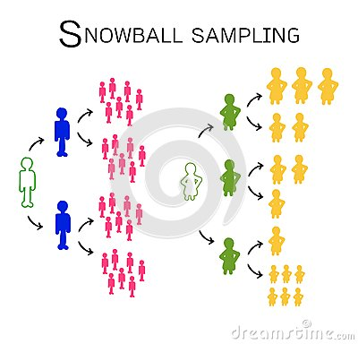
Sampling dalam Penelitian Kualitatif
Purposive Sampling
→ Tentukan kriteria inklusi

Slide 74
Validitas & Reliabilitas
- Credibility (derajat kepercayaan)
- Transferability (keteralihan)
- Dependability (kebergantungan)
- Confirmability (kepastian)

Slide 75
Validitas Data Kualitatif
Salah satu pendekatan untuk meningkatkan validitas data kualitatif adalah dengan melakukan triangulasi
Jenis triangulasi yang paling umum:
Triangulasi (Sumber) data di mana sumber data yang berbeda digunakan, dengan menggunakan beberapa jenis informan (ibu di klinik, ibu di rumah, lebih muda, dll)
Triangulasi metodologis di mana beberapa pengumpulan data digunakan untuk mempelajari satu masalah atau pertanyaan penelitian (FGD, Observasi, Indepth)

Slide 76
Macam Triangulasi
Sumber
Teori
Metode
Penyidik

Slide 77
Analisa data kualitatif ≈ Mengamati pola Puzzle

Slide 78
Hasil analisanya….

Slide 79
Proses analisis data kualitatif
Prinsip nya sama dg kuantitatif
Pertama lakukan labeling atau coding pada setiap item informasi
Kenali perbedaan dan persamaan masing2 items
Bayangkan kues yg digunakan untuk menanyakan responden
Perhatikan jawabannya dan buatlah koding untuk dimasukan dl komputer

Slide 80
Menangani data kualitatif
Transkripting
Hanya sebagian kecil proporsi pesan yang dapat dikomunikasikan dalam kata yang ditranskrip
Proporsi yang lebih besar didapatkan dengan mengamati cara seseorang berbicara
Intonasi dan perubahan kata merupakan indikator yang baik dalam menangkap perasaan dan arti
Ketika transkripting, harus mempertimbangkan perasaan dan arti, dapat diekspresikan dalam kertas kerja dengan mempergunakan tanda baca seperti huruf besar, garis bawah atau huruf tebal

Slide 81
Menangani data kualitatif
Dengan mendengarkan dan mencatat intensitas dan perasaan dalam suara responden dapat di deteksi:
Kesatuan Positif/negatif continuum: apakah sesuatu dilihat sebagai hal yang baik atau buruk
Kepastian/ketidakpastian: seberapa yakin orang yang diinterview tentang apa yang dikatakannya
antusias/sungkan: seberapa senang atau mendukung orang yang diinterview tentang topik yang didiskusikan

Slide 82
ANALISIS DATA
Menganalisis data teks:
Untuk secara sistematis mengkodekan catatan tertulis.
Kode ini berasal dari pertanyaan penelitian, atau dari konsep dan tema utama.
Kode digunakan untuk membantu mengatur dan mengambil informasi yang berkaitan dengan pertanyaan atau topik tertentu
Pengkodean dapat dibantu oleh computer, NVivo, Atlas Ti, open code & excel
Coding dengan tangan menggunakan pena berwarna atau stabilo untuk menandai kode yang sama

Slide 83
Tahapan Analisa Kualitatif
KEGIATAN
HASIL
Meaning unit
Kode
Kategori
Koding
Kategorisasi
Tematisasi
Tema
Identifikasi meaning unit

Slide 84
Identifikasi Meaning Unit
Bracketing our pre-understanding (jadi orang awam)
Bermaksud mencari jawaban pertanyaan penelitian
Baca satu transkrip pahami secara keseluruhan, tuliskan interpretasi penting anda
Baca lagi transkrip, berusaha memahami kata-kalimat-paragraf
Cari kata-kalimat-paragraf yang memiliki makna untuk menjelaskan pertanyaan penelitian

Slide 85
Selanjutnya… dalam laporan…
Tema-tema yang ditemukan dianalisis
Apabila ada “quote” yang menarik bisa ditampilkan sebagai contoh dari tiap tema

Slide 86
Contoh
…ada, misalnya pas itu aku pernah lihat apa tu orang kan marah- marah terus tu ambil rokok tiba- tiba ngerokok habis itu tenang gitu lho kayak kita kaget habis itu minum udah tenang, kayak gitu…
Apa Meaning unit nya?

Slide 87
Exercise…
Coba cari meaning unit/Kode pada transkrip wawancara yang telah Anda buat

Slide 88
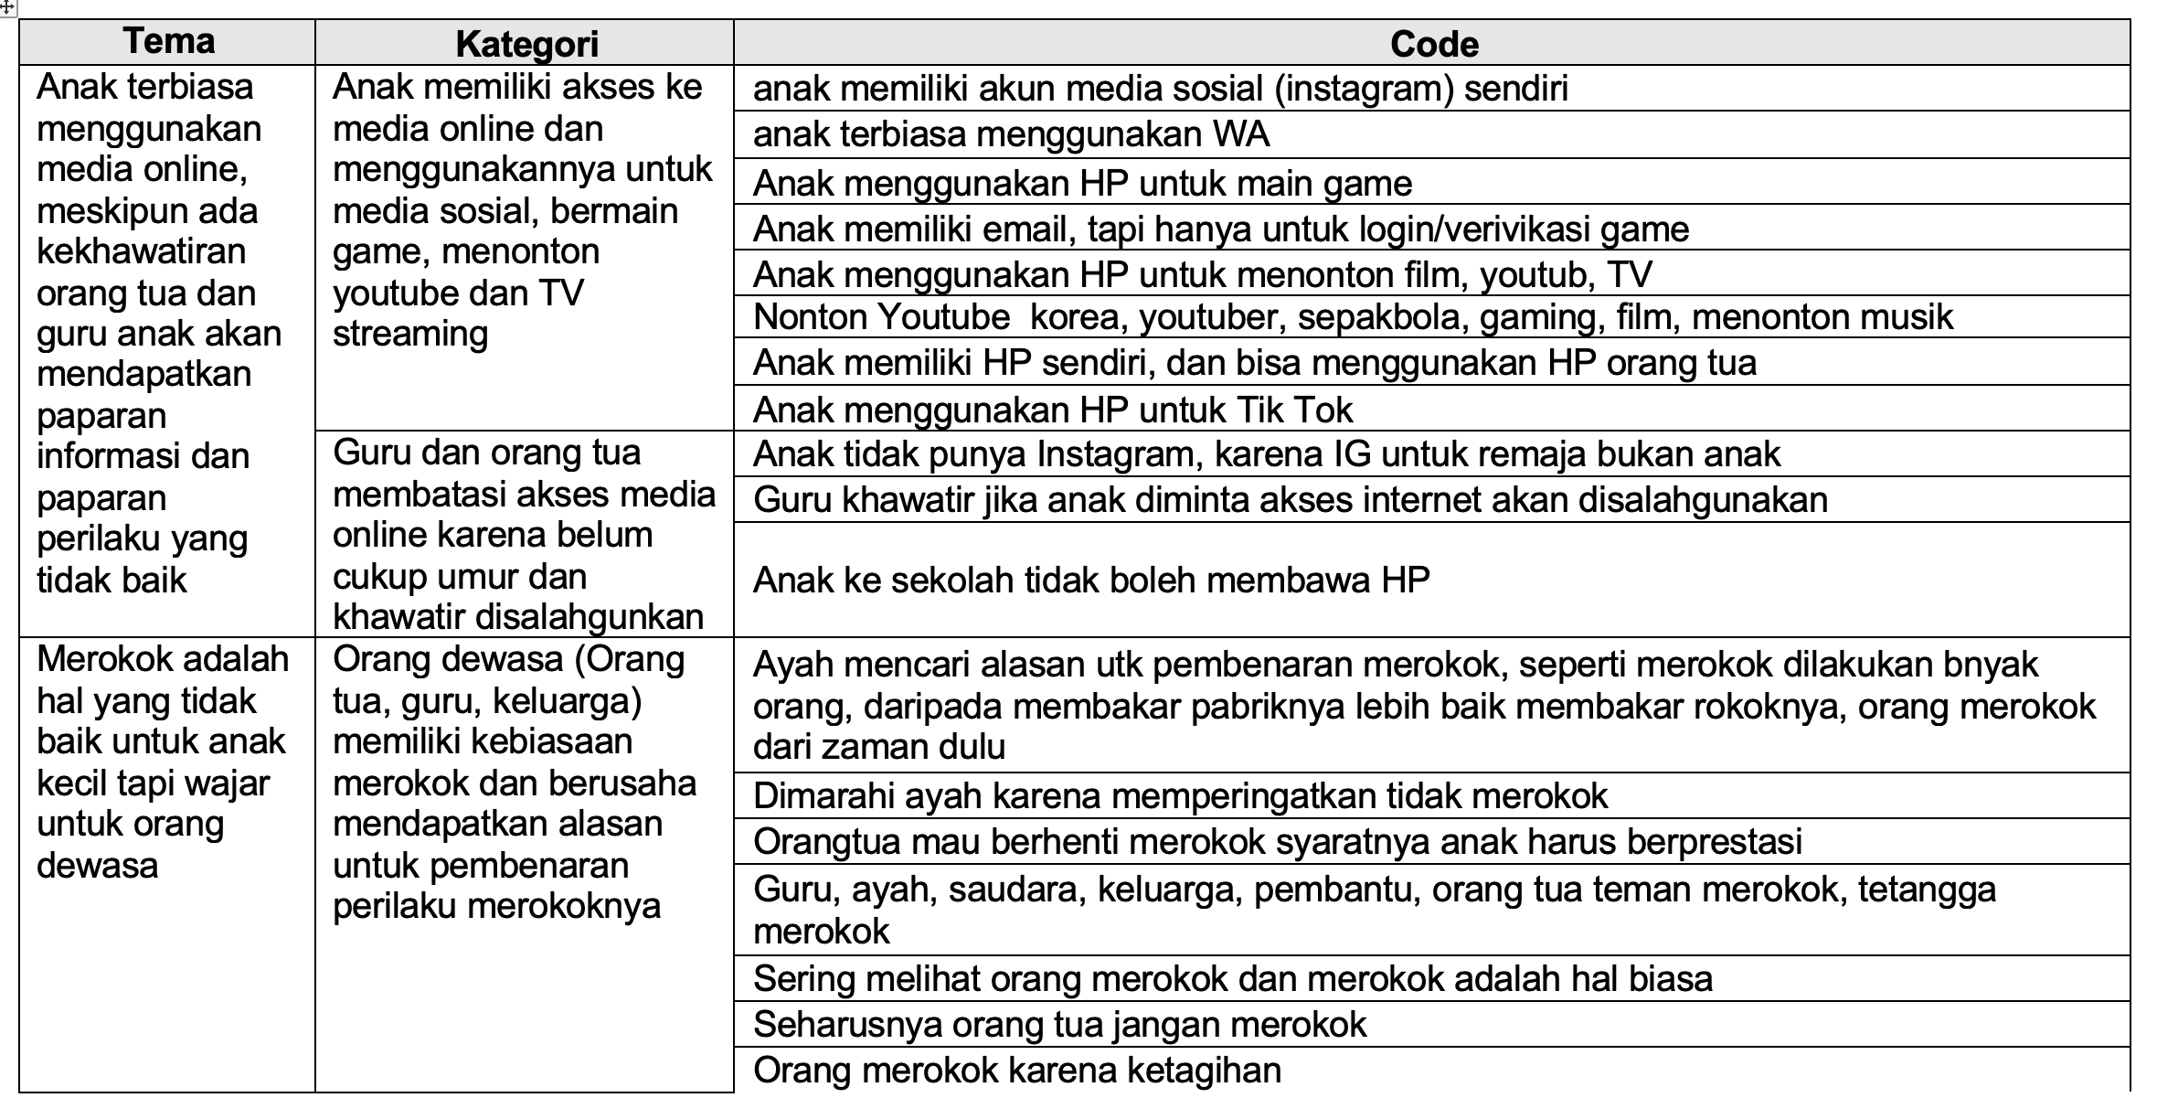
Contoh Kode, Kategori, Tema

Slide 89
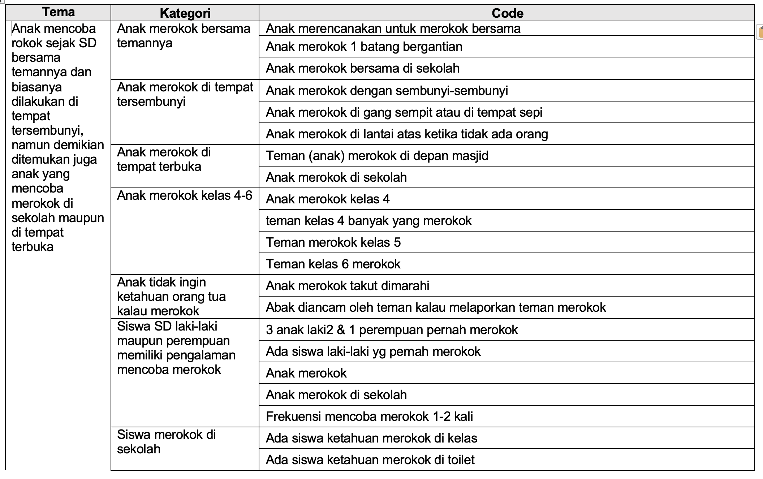
Contoh Kode, Kategori, Tema

Slide 90
Menganalisa data kualitatif
CONTENT ANALYSIS
Ambil sebuah kopi transkrip dan baca
Lihat dokumen, text, atau pembicaraan untuk mengetahui tema yang muncul
Apa yg orang paling banyak diceritakan
Bagaimana tema saling berhubungan
Buat catatan singkat di pinggir batas transkrip tentang inti informasi

Slide 91
Tugas (pengganti 1 TM)
Wawancara mendalam dng 1 subjek
Buat Koding
Buat Kategori
Temukan Tema

Slide 92
Menganalisa data kualitatif
CONTENT ANALYSIS
Berapa banyak data yg dianalisis ( sebuah alenia, kalimat, phrase, baris) harus disebutkan dan berpaku pada hal tersebut.
Apa unit makna sesungguhnya? Penggunaan kategori harus: inklusif (semua examples fit sebuah kategori) atau saling berhubungan /berdiri sendiri
Temukan secara tepat apa hal2 yang menjadi bahan atau tema
Semua data fit dengan beberapa kategori.

Slide 93
Menganalisa data kualitatif
Heuristic analysis (phenomenological emphasis- bagaimana seseorang berpengalaman dg dunianya
Menekankan pada arti/makna bagi individu (tdk ada share construction).
Masuk ke pandangan orang yg mengalami peristiwa tersebut.

Slide 94
Menganalisa data kualitatif
Narrative analysis (studi the individual’s speech)
Berbeda dg discourse analysis yang melihat interaksi sedangkan ini lebih individual
The story is what person shares about self
Studi tentang otobiographi dan perbandingan antaranya
Dapat meliputi studi tentang studi tentang literature, diaries atau folklore

Slide 95
Menganalisa data kualitatif
Discourse analysis (FGD)
Analisis linguistik tentang flow komunikasi
Biasanya menggunakan tape analisis sehingga dapat di replayed
Beberapa orang berdiskusi (tdk individual)
Cari pola pertanyaannya, apa yg plg banyak didiskusikan, siapa yang mendominasi waktu dan bagaimana pola interaksinya.

Slide 96
Menganalisa data kualitatif
Semiotics analysis
ilmu tentang tanda, simbol dan bodi language
Menentukan bagaimana makna dari tanda, simbol dibangun.
Makna yang muncul dari hubungan dengan faktor2 lain

Slide 97
Menganalisa data kualitatif
Hermeneutical analysis (making sense of a written text)
tidak melihat arti obyektif dari teks, tetapi melihat arti teks untuk situasi orang tersebut. Cerita tentang mereka dg bahasa mereka
Gunakan konteks-waktu dan tempat penulisan Untuk memahami
Apa situasi budaya yang melatarbelakangi.
Dapatkan tema2 dan hubungkan dialectical context

Slide 98
Menganalisis data Kualitatif
Constant comparison / grounded theory
Melihat dokumen seperti field notes
Melihat indikator untuk kategori-2 dalam kejadian dan perilaku→ beri nama dan beri kode dalam dokumen
Bandingkan kode untuk menemukan konsistensi dan perbedaan
Catatan tentang perbandingan antar categori dan categori baru yg muncul
Kategori tertentu bisa menjadi fokus utama

Slide 99
Menganalisis data kualitatif
Typology --→ sebuah sistem klasifikasi yang diambil dari tema, patterns
Idealnya, kategori harus ekslusif dan sempurna jika memungkinkan
List kategori: tindakan, aktivitas, meaning, partisipasi, hubungan, setting

Slide 100
Metode analisis data
Taxonomy -→ tipologi yang lebih rumit dengan konsep bertingkat
Higher levels are inclusive of lower level
Superordinate and subordinate categories

Slide 101
Penggunaan Soft-ware dalam analisis data kualitatif
Prinsip umum:
Walaupun penggunaan soft-ware dapat membantu tetapi tool utama dalam analisa data kualitatif adalah peneliti
Soft-ware adalah hanya pelengkap, keahlian peneliti adalah yg utama
Ada beberapa soft-ware yg dapat digunakan: ATLAS-Ti, Open Code

